Slide 1
Tema: Síndromes de deshidratación y desequilibrio ácido-básico
Conferencia
1 hora
Sumario: Síndromes de deshidratación: Hipertónica, hipotónica e isotónica
Concepto, Cuadro clínico, complementarios y etiologías.
Desequilibrio ácido-básico.
Equilibrio ácido-base y su regulación
Síndromes de acidosis y alcalosis
Tipos
Concepto
Sindromegénesis
Cuadro clínico
Complementarios
Etiologías
Dr. Braulio López Báez
Asistente Medicina Interna
Especialista 1er Grado Medicina Interna

Slide 2
Síndromes de deshidratación y desequilibrio ácido-básico
Motivar al alumno de la importancia de dominar este tema de gran repercusión en la morbi-mortalidad de muchas enfermedades.
Reconocer los Síndromes de deshidratación, sus síntomas, signos, complementarios y etiologías.
Señalar los principales mecanismos de regulación del equilibrio ácido-base necesario del estado de salud.
Determinar los síndromes de acidosis y alcalosis, tipos, concepto, clínica. Complementarios y etiologías.

Slide 3
DESEQUILIBRIO HÍDRICO POR DEFECTO: DESHIDRATACIONES
Deshidratación hipertónica
Pérdida agua > sales
Na⁺ > 150 mEq/L
Deshidratación hipotónica.
Pérdida sales > agua
Na⁺< 130 mEq/L
Deshidratación isotónica
Pérdida agua = sales.
Na⁺ entre 130 y 150 mEq/L

Slide 4
Síndrome de deshidratación hipertónica concepto
Este síndrome se caracteriza por la pérdida de agua de un organismo sin ir acompañada, apenas, de pérdidas de electrólitos.
La muerte se presentaría a la semana de la privación completa de agua.

Slide 5
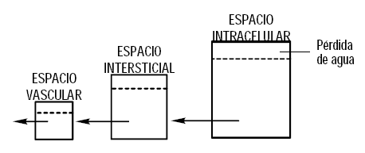
Deshidratación hipertónica.

Slide 6
Cuadro clínico por etapas del Síndrome de deshidratación hipertónica.
ETAPAS |  | primera etapa | segunda etapa | tercera etapa
 | Estado del paciente | De cuidado | De cuidado | Grave
 | pérdida de agua | 1 a 2.5 litros | 4 litros | 10 litros
síntomas | pérdida de peso | <2% | 2% a 6% | 10%
 | sed | presente
 | sequedad de la lengua y laringe |  | presente
 | trastorno psiquico |  | presente | incapacidad
 | oliguria |  | presente
 | sequedad de la piel y mucosas | presente + | presente ++ | presente +++
signos | Conciencia | Confusión o Irritabilidad | delirio | coma
 | facies | palidogrisácea | senil
 | timbre de la voz |  | cambia
 | aspecto |  | envejecimiento prematuro
 | actividad física |  |  | incapacidad
 | Hipertermía | Raro en adultos

Slide 7
complementarios
Laboratorio clínico | HEMOCONCENTRACIÓN Hematocrito | PRESENTE + | presente ++ | presente +++
 | SODIO PLASMÁTICO
 | Densidad de la Orina
 | Osmolalidad sanguínea
 | Osmolalidad orina

Slide 8
Clasificación etiológica del Síndrome de Deshidratación hipertónica
Disminución en el aporte de agua
ayuno absoluto
Aumento de las pérdidas acuosas
---Sudación excesiva, fiebre o disnea
--Diarreas
--vómitos o aspiración endogástrica
--estados de íleo (paralítico o mecánico)
-

Slide 9
Etiologías por deshidratación hipertónica
1. Diabetes insípida.
2.Vómitos, diarreas y fiebre
3.Ingestión de agua insuficiente
4.hidratar al paciente con soluciones con alto contenido de sodio.
5.Comas, encefalitis y meningitis.
6- Alimentación por sonda de Levine con alimentos con excesos de solutos y un volumen inadecuado de agua.
7-Coma hiperosmolar.

Slide 10
Síndrome de deshidratación hipotónica

Slide 11
Concepto del Síndrome de deshidratación hipotónica
Mayor pérdida de agua del organismo.
Hiperhidratación celular por hipotonía osmótica extracelular
Pacientes que pierden agua y electrólitos por diarreas, vómitos, fístulas intestinales y solo se les repone agua.
Adultos que trabajan en lugares con intenso calor, por lo cual sudan mucho e ingieren agua en abundancia.

Slide 12
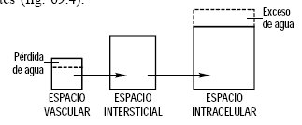
Deshidratación hipotónica.
Pliegue cutáneo
Oligoanuria
Hipotensión
Pulso débil
Shock
MANIFESTACIONES
NEUROLÓGICAS
TEMPRANAS

Slide 13
Cuadro clínico del Síndrome de deshidratación hipotónica
síntomas | indiferencia, laxitud y apatía | desorientación | signos | hipotensión arterial
 | astenia al intentar cualquier ejercicio físico | manifestaciones psíquicas |  | pulso débil.
 | calambres. | perturbaciones visuales |  | shock.
 | anorexia | ataxia |  | hundimiento de los ojos
 | náuseas | convulsiones |  | cerco oscuro alrededor de los mismos
 | vómitos | delirio |  | pliegue cutáneo
 | cefalea | coma |  | llenado venoso de las manos > 5s
 | mareos

Slide 14
pliegue cutáneo
La elasticidad de la piel es muy variable según los sujetos y las zonas que se exploran.
se encuentra con mucha frecuencia en sujetos normales de edad avanzada, sobre todo si estos son delgados
El sitio de elección para explorar este signo es el espacio subclavicular.
Ademas el antebrazo, el muslo y las piernas.
pérdida de 20 % del total de agua de nuestro organismo

Slide 15
Complementarios del Síndrome de deshidratación hipotónica
urea en sangre elevada
ausencia de cloro y de sodio en la orina, excepto en los casos de enfermedad de Addison o de nefritis perdedoras de sal.
sodio plasmático está por debajo de 130 mEq/L
Hacer la diferenciación entre la verdadera depleción de sodio y la hiponatremia dilucional.

Slide 16
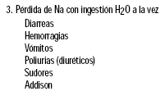
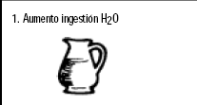
ETIOLOGÍA
Síndrome de deshidratación hipotónica

Slide 17
Diagnóstico diferencial: deshidratación Hipertónica e Hipotónica
Síntomas | Hipertónica | Hipotónica
Sed | XXX | ausente
Laxitud | X | XXX
Hipotensión postural | Ausente | XXX
Orina (NaCl) | X | ausente*
Pulso | Normal, menos al final | débil y rápido
Vómitos, calambres | ausentes | XXX
Sodio plasmático | aumentado | disminuido XXX
Tensión arterial | Normal, menos al final | muy baja
Pliegue cutáneo | No | XXX

Slide 18
Síndrome de deshidratación mixta O Isotónica
Es la forma más frecuentemente observada en la práctica.

Slide 19
Concepto del Síndrome de deshidratación mixta
Pérdidas conjuntas de agua y sales (por vómitos, diarreas, etc.), que disminuyen al final los tres compartimentos.
Puede convertirse fácilmente en hipertónica o hipotónica de acuerdo con la conducta terapéutica
Deshidratación de los dos espacios: intracelular y extracelular.

Slide 20
Cuadro clínico del Síndrome de deshidratación mixta
Mescla de los síntomas de los dos tipos de deshidrataciones anteriores
sequedad de la lengua y de la piel está asociada a una marcada sensación de sed.
Pliegue cutáneo, la taquicardia, la hipotensión y el colapso.

Slide 21
Exámenes complementarios del Síndrome de deshidratación mixta
sodio plasmático normal o elevado de acuerdo con la pérdida de agua.
Hemoconcentración aumenta el hematócrito.
alteraciones del equilibrio ácido-base.
urea puede estar elevada.

Slide 22
Etiología del Síndrome de deshidratación mixta
Gran cantidad de vómitos, diarreas, y no ingieren líquidos.
fístulas digestivas
Obstrucción intestinal.
Coma diabético

Slide 23
DESEQUILIBRIO ÁCIDO-BÁSICO

Slide 24
EQUILIBRIO ÁCIDO-B ÁSICO
el pH normal de la sangre se mantiene entre cifras de 7,35 - 7,45
cifras que sobrepasen los límites de pH de 6 , 8 – 7 , 8 son incompatibles con la vida.

Slide 25
REGULACIÓN DEL EQUILIBRIO ÁCIDO-BASE
1. Los buffers o tampones de la sangre.
2. La regulación del pulmón (CO2)
3. La regulación del riñón. (acidosis, se acidifica la orina o viceversa)
4. El intercambio de iones entre los distintos compartimentos (Ej.: K⁺/H⁺) .
5. Las enzimas descarboxilasas.

Slide 26
El sistema buffer bicarbonato = standard bicarbonate (SB), (valores normales entre 21 y 25 meq/L)
Las bases buffer (BB) del organismo se pueden clasificar de la manera siguiente
Bicarbonato (53 %)
No bicarbonato (47 %)
Sistema de la Hb (35 %)
Sistema de las proteínas (7 %)
Sistema de los fosfatos (5 %)

Slide 27
DEFINICIONES DE ACIDOSIS Y ALCALOSIS
Ácido
Acidemia
Alcalino
Alcalemia
7.4
Síndrome de acidosis y Síndrome de alcalosis compensadas cuando, a pesar del trastorno humoral y clínico que pueda presentarse, el pH sanguíneo se mantiene normal.
Síndrome de acidosis y Síndrome de alcalosis no compensadas en los cuales el pH entra en las cifras patológicas (menor que 7,3 para los estados de acidosis y mayor que 7,4 para los estados de alcalosis).

Slide 28
Tipos de desequilibrio ácido-básico
Desequilibrio ácido-básico | compensada | descompensada
Acidosis metabólica | pH normal | pH bajo
Acidosis respiratoria | pH normal | pH bajo
Alcalosis metabólica | pH normal | pH alto
Alcalosis respiratoria | pH normal | pH alto

Slide 29
CO₂ + H₂O <—> H₂CO₃ <—> HCO₃⁻ + H⁺
FÓRMULA BÁSICA DEL EQUILIBRIO ÁCIDO-BÁSICO
FACTOR METABÓLICO
PULMÓN
FACTOR RESPIRATORIO

Slide 30
ESTUDIOS DE LABORATORIO EN EL DESEQUILIBRIO ÁCIDO-BASE
Hemogasometría
pH
Presión parcial de CO2 (pCO2)
Bicarbonato standard (BS)

Slide 31
Hemogasometría
Exceso de bases (EB): Valores normales:
± 2,5 mEq/L, tanto en sangre venosa como arterial.
Ionograma: Anion GAP
(Na⁺+ K⁺ ) – (Cl⁻+ HCO₃⁻)
Valor normal: 12 a 15 mEq/L

Slide 32
Alteraciones de los parámetros hemogasométricos de los desequilibrios ácido-base
CO₂ + H₂O <—> H₂CO₃ <—> HCO₃⁻ + H⁺
CO₂ + H₂O <—> H₂CO₃ <—> HCO₃⁻ + H⁺
CO₂ + H₂O <—> H₂CO₃ <—> HCO₃⁻ + H⁺
Acidosis respiratoria
Acidosis total
Alcalosis respiratoria
Alcalosis total

Slide 33
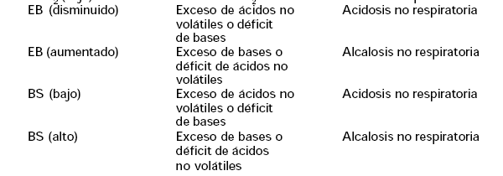

Slide 34
Parámetros fundamentales para el estudio del equilibrio ácido-base
1.. Concentración de hidrogeniones
( [ H + ] ) en sangre.
El pH entre 7,20 y 7,50 coincide que la suma de los dos últimos dígitos del pH con el valor de [H+] es igual a 80.
2. PCO2 sanguínea.
3. Bicarbonato (HCO₃– ).
4. Cálculo de aniones restantes (AR) a partir del ionograma del suero.
ecuación de Henderson-Hasselbalch

Slide 35
Gasometría arterial o capilar:
pH 7,35-7,45 (45-35 Meq/L)
PCO2 35-45 mm Hg
SB 21-25 mmol/L
PO2 > 80 mm Hg
Aniones restantes (AR):
AR = Na+ - (Cl– + HCO₃–)
Falta el K+
Ionograma:
Osmolalidad plasmática (OSMP) calculada (en mOsm/kg de agua) =2 (Na⁺ + K⁺) + glucosa (mg %)/18 + urea (mg %) /6
o 2 (Na+ + K+) + glucosa (mmol/L) + urea (mmol/L)
Na+ = 140 mmol/L
K+ = 4,2 mmol/L
Cl– = 106 mmol/L
HCO3 –= 26 ± 2 mmol/L
Brecha osmolal = OSMP medida – OSMP calculada = 8 mOsm/kg de agua

Slide 36
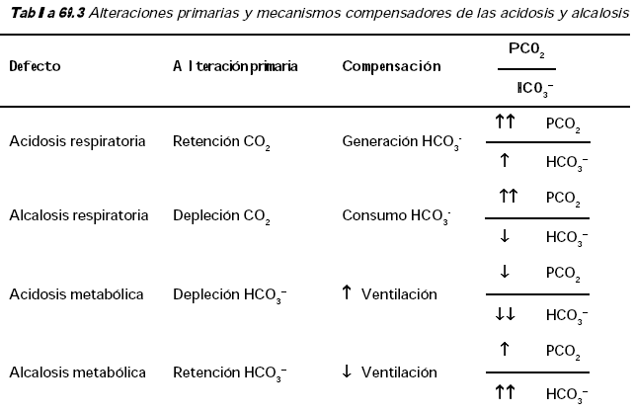

Slide 37
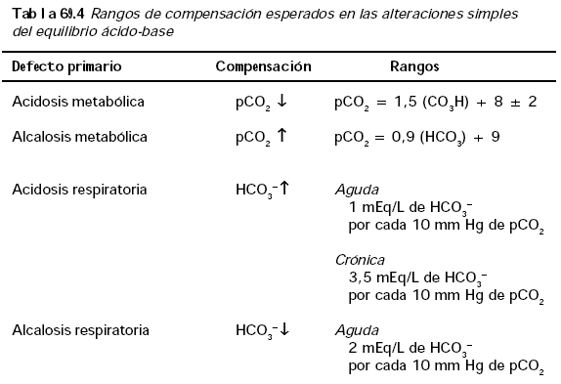

Slide 38
Síndrome de acidosis
Dos tipos de acidosis:
Metabólica: perturbación metabólica primaria
Respiratoria: afecciones respiratorias primarias.

Slide 39
Acidosis metabólica
Concepto
Acidosis por un exceso de ácidos fuertes o un déficit primario de iones básicos en el líquido extracelular.
Es el tipo de acidosis más frecuente en la clínica.

Slide 40
Sindromogénesis o fisiopatología Acidosis metabólica
gran producción de hidrogeniones.
Diabetes mellitus descompensada: ácidos como el diacético y el betahidroxibutírico.
Se pierden iones básicos
diarreas
Mecanismo compensador secundario: polipnea que tiende a eliminar CO₂

Slide 41
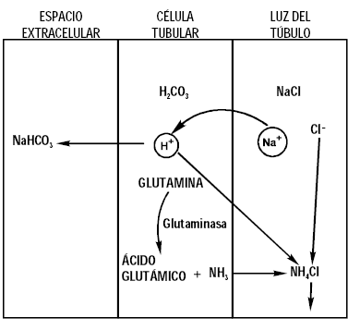
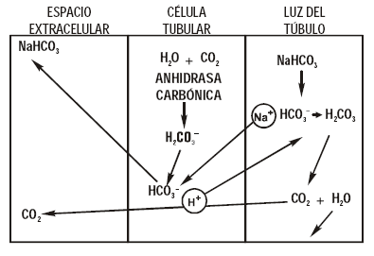
Compensación renal de la Acidosis metabólica
Acidificar la orina
Vía del bicarbonato NaHCO₃ al intercambiar el Na por H+ y obtener CO2, agua y NaHCO3
Vía del amoniaco (NH3) excretando cloruro de amonio
Vía del fosfato disódico (base) Na₂HPO₄ transformándolo en NaH₂PO₄ (ácido).

Slide 42
Cuadro clínico de la Acidosis metabólica
Aliento cetónico en la diabetes Mellitus descompensada o urinoso en la IRCterminal.
Respiración de tipo Kussmaul.
Cefalea, estado estuporoso hasta el coma.
Hiporreflexia, parestesias y gran astenia.
Anorexia súbita, náuseas y vómitos.
Diarreas y paresia intestinal.
Dolores abdominales (abdomen agudo).

Slide 43
Exámenes complementarios de la Acidosis metabólica
Reserva alcalina baja
[H+] alta
pH por debajo de 7,35 (descompensadas).
Orinas son ácidas
pCO2 disminuida.
Potasio aumentado (hiperpotasemia)

Slide 44
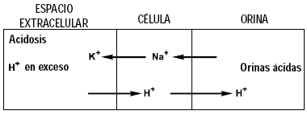
Mecanismo de la hiperpotasemia en la acidosis metabólica.

Slide 45
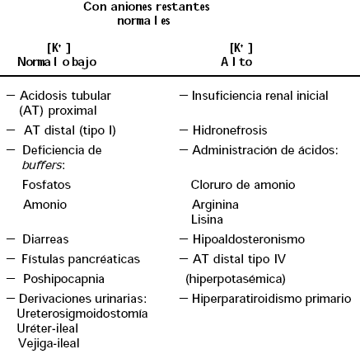
Etiología de la Acidosis metabólica
Aniones restantes (AR): AR = (Na+ K) - (Cl– + HCO₃–)

Slide 46
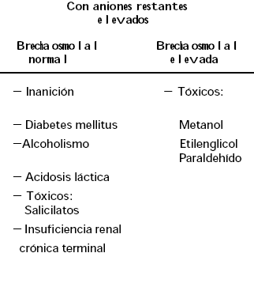
Etiología de la Acidosis metabólica
Brecha osmolal = OSMP medida – OSMP calculada = 8 mOsm/kg de agua

Slide 47
Acidosis respiratoria
Concepto
Disminución del pH de la sangre debido a una disminución primaria en el índice de ventilación pulmonar, con incremento de la presión parcial de CO2, lo que determina una acumulación de ácido carbónico en la sangre. Evolución aguda o crónica.

Slide 48
Sindromogénesis o fisiopatología Acidosis respiratoria
Reducción de la ventilación pulmonar, la cual conduce inevitablemente a una hipoxia hística.
retención de CO2 conduce a un desequilibrio ácido-base, y como respuesta a este el organismo pone en acción el mecanismo de los buffers y otros mecanismos compensadores
aumento en la excreción de metabólitos ácidos por la orina.

Slide 49
Acidosis respiratoria Cuadro clínico
Si CO2 (narcosis o intoxicación) se presentan:
trastornos del ritmo respiratorio
debilidad muscular
Irritabilidad
Desorientación y estupor que puede llegar al coma.
respiración está acelerada, en un intento del centro respiratorio por eliminar CO2.

Slide 50
Acidosis respiratoria Exámenes complementarios
reserva alcalina alta
pH está bajo (en las descompensadas)
orinas son ácidas
poliglobulia en los casos crónicos
pCO2 está elevada.

Slide 51
Acidosis respiratoria Etiología
Depresión del S N C:
Sedantes, Trauma o Isquemia.
2. Enfermedades neuromusculares:
Sind. de Guillain Barré.
3. Limitaciones de la pared torácica:
Cifoscoliosis, Esclerodermia o Trauma.
4. Dificultad en la mecánica respiratoria:
Derrame pleural, Neumotórax.
5. Enfermedades pulmonares agudas:
Aspiración, Espasmo, Tumor.
6. Enfermedades pulmonares obstructivas crónicas.
7. Neumonía severa.
8. Paro cardiopulmonar.

Slide 52
Síndrome de alcalosis
Dos tipos de alcalosis:
Metabólica: perturbación metabólica primaria
Respiratoria: trastorno primario respiratorio

Slide 53
Concepto Alcalosis metabólica
Se caracteriza por la ganancia de una base fuerte o la pérdida de un ácido fuerte y se produce un equilibrio negativo de hidrogeniones [H+].

Slide 54
Sindromogénesis o fisiopatología Alcalosis metabólica
ingestión exagerada de bicarbonato o por pérdida de iones ácidos, como en los casos de vómitos o aspiración gástrica.
depleción de K+, pues en estos casos se intercambia el K+ intracelular por el H+ extracelular.
Disminución de la ventilación pulmonar para retener CO2
Eliminación de elementos básicos por la orina.
Los buffers y otros mecanismos compensadores entran en acción para evitar un aumento del pH.

Slide 55
Alcalosis metabólica Cuadro clínico
La respiración es superficial
Existen saltos tendinosos
Irritabilidad
Casos severos: tetania.
Exámenes complementarios
reserva alcalina aumentada
pH por encima de 7,45(descompensadas)
Cl+ y K+ están disminuidos
Na+ es normal o bajo.

Slide 56
Etiología Alcalosis metabólica
2. Perdida renal Na+, Cl– , K+, H+:
a)Diuréticos.
b) Insuf. Cardíaca,
cirrosis hepática,
síndrome nefrótico.
c) Hipercalcemia.
d) PTH (paratohormona).
e) Síndrome de Bartter.
A. Contracción de volumen e hipotensión arterial.
1. Pérdidas gastrointestinales:
a) Vómitos.
b) Aspiración gástrica.
c) Fístula gástrica.
d) Adenoma velloso.
s.

Slide 57
Etiología Alcalosis metabólica
B. Expansión de volumen y presión arterial elev.
1.Renina plasmática disminuida:
a)Aldosteronismo primario.
b)Síndrome de Cushing.
c) Administración de cortisona.
2.. Renina plasmática aum.
Tumor renal.
Hipertensión arterial severa.
c) Estenosis de arteria renal.
d) Tratamiento con estrógenos.
C. Carga de álcalis.
1. NaHCO3.
2. Lactato-acetato.
3. Citrato.

Slide 58
Concepto Alcalosis respiratoria
Es un proceso fisiológico anormal en el cual está incrementado el grado de ventilación alveolar en relación con la producción de CO2, lo que determina un déficit de H₂CO₃ en la sangre. Se denomina también hipocapnia.

Slide 59
Sindromogénesis o fisiopatología
Alcalosis respiratoria
La estimulación del centro respiratorio es el más frecuente;
lesiones orgánicas del SNC
estimulación de los quimiorreceptores periféricos (en la hipoxemia)
estimulación del reflejo de Hering-Breuer, en las enfermedades respiratorias localizadas (neumonías).
pérdida excesiva de CO₂
Disminución de H₂CO₃ en la sangre, dejando libre, por lo tanto, el Na⁺ que produce la alcalosis.

Slide 60
Cuadro clínico Alcalosis respiratoria
Hiperpnea
Hipertonía
hiperreflexia muscular
y la tetania
excitabilidad neuromuscular de las alcalosis está determinada por disminución de los hidrogeniones como consecuencia de la alcalosis.
casos avanzados.

Slide 61
Exámenes complementarios
reserva alcalina normal o baja
pH alto (en las descompensadas).
orinas son alcalinas.
Hipopotasemia
pCO2, es baja.

Slide 62
Etiología alcalosis respiratorias
1. Por estimulación directa del centro respiratorio
a)Meningoencefalitis b)Histeria
c)intoxicación por salicilatos.
d)hipertermia.
2. Hipoxemias (grandes alturas).
3. Neumonías.
4. Síndrome de hiperventilación, si es mantenido:
a) Ansiedad.
b) Afecciones del S N C: Tumor.
c) Progesterona, analépticos.
d)Sepsis por gérmen gram-.
f) Hipertiroidismo.
h)Respirador mecánico.
j) Embarazo.
K)Insuficiencia hepática.
l) Edema pulmonar ligero.

Slide 63
CLÍNICA DE LOS SÍNDROMES DE ACIDOSIS Y ALCALOSIS
Deseq. Ácido- Básico | Aliento | Resp. | Cefa-lea | Conscien-cia | astenia | Pares-tesias | nauseas, vómitos y diarreas | anorexia | otros
Acidosis metabólica | Cetóni-co o urémico | Kusmmaul | si | estupor al coma | gran | si | si | súbita | dolor abdominal Hiporre- flexia
Acidosis respiratoria |  | Taquipnea o Bradipnea |  | Irritabilidad, desorienta-ción, estupor al coma
Alcalosis metabólica |  | superficial |  | irritabilidad |  |  |  |  | saltos tendinosos, tetania
Alcalosis respiratoria |  | Hiperp-nea |  |  |  |  |  |  | Hiperre-flexia Hipertonía Tetania

Slide 64
Complementarios en los síndromes de acidosis y alcalosis
 |  |  |  | factor resp. | factor metab.
deseq. Ácido- Básico | [H⁺ ] | pH Comp.. | pH desc. | pCO₂ | HCO₃⁻ (RA) | Orina | K⁺ | Cl⁻ | Na⁺ | Hto
acidosis metabólica | Aum. | normal | dism. | Dism. | Dism. | ácida | Aum. | N ó baja | N | N
acidosis respiratoria | aum. | normal | dism. | Aum. | Aum. | ácida | Aum. | N | N | Alta
alcalosis metabólica | dism. | normal | aum. | Aum. | Aum. |  | Dism. | baja | N o bajo | N
alcalosis respiratoria | dism. | normal | aum. | Dism. | N o bajo | alcalina | Dism. | N | N | N

Slide 65
BIBLIOGRAFÍA
Diagnostico y Tratamiento Medicina Interna. Hospital Calixto García Iñiguez, 2010
Llanio, N, R. Propedéutica Clínica y Semiología Clínica. 2005
Farreras. 14 Edición 2000
Cecil. Tratado de Medicina Interna. 20ª edición. 1998.

Slide 66
MUCHAS GRACIAS

